Slide 1
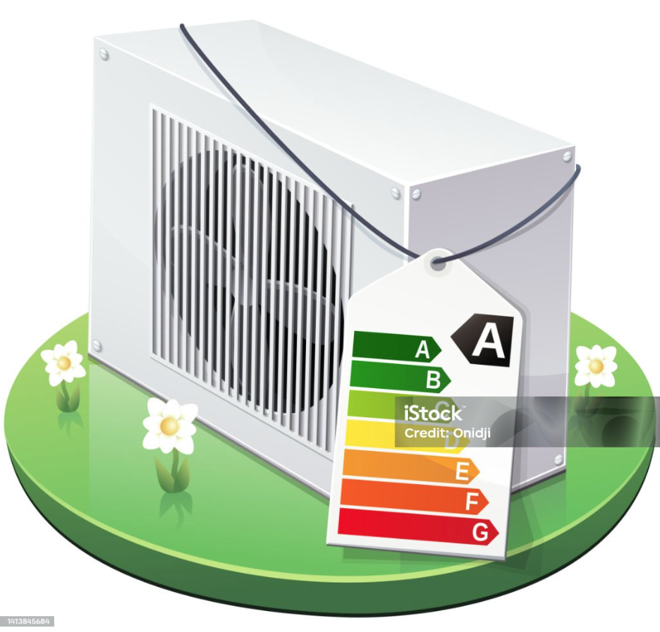
Wärmepumpen
https://www.istockphoto.com/de/vektor/w%C3%A4rmepumpe-mit-energielabel-der-klasse-a-gm1413845684-462779629

Slide 2
Inhaltsverzeichnis
Arten von Wärmepumpen
Luft-Luft-Wärmepumpe
Luft-Wasser-Wärmepumpe
Vergleich
Andere Arten von Wärmepumpen
Wichtige Kennzahlen zu Wärmepumpen
Vergleich mit traditionellen Heizsystemen

Slide 3
1. Arten und Funkltionsweise von Wärmepumpen
Luft-Luft-Wärmepumpe
Luft-Wasser-Wärmepumpe
Andere Arten von Wärmepumpen

Slide 4
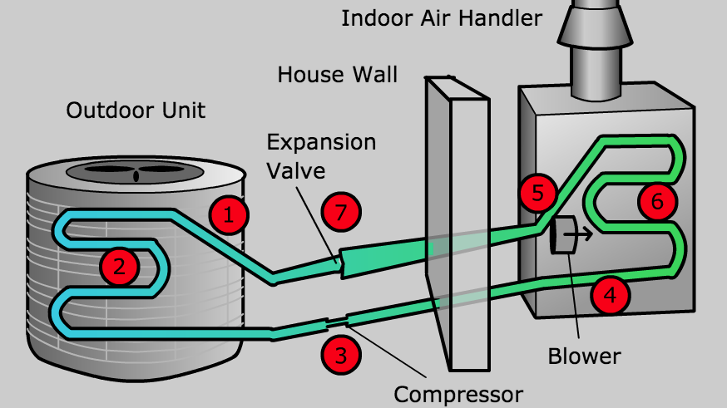
1.1. Luft-Luft-Wärmepumpe
https://www.e-education.psu.edu/egee102/node/2090

Slide 5
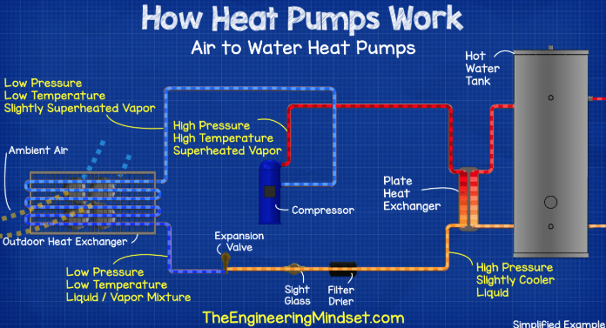
1.2. Luft-Wasser-Wärmepumpe
https://theengineeringmindset.com/heat-pumps-explained/air-to-water-heat-pump-how-heat-pumps-work/

Slide 6
1.3.Vergleich
Kriterium | Luft-Luft-Wärmepumpe | Luft-Wasser-Wärmepumpe
Funktion | Erwärmt die Luft direkt und verteilt sie im Raum | Erwärmt Wasser für Heizsysteme und Warmwasser
Anwendung | Ideal für Raumheizung und Kühlung in kleinen Gebäuden | Geeignet für ganzheitliche Heizlösungen in größeren Gebäuden
Effizienz | Hoch bei moderaten Temperaturen, sinkt bei Kälte | Effizient bei gemäßigten Temperaturen, besser für großflächige Anwendungen
Kosten | Günstiger in der Anschaffung und Installation | Höhere Anschaffungs- und Installationskosten
Lautstärke | Kann lauter sein durch Luftzirkulation | Weniger störend durch Wassersystem

Slide 7
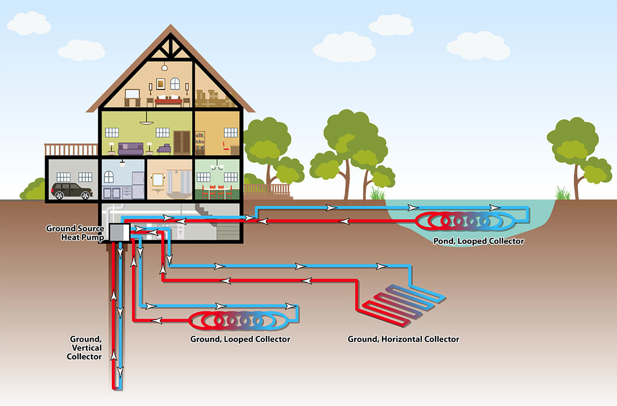
1.4. Andere Arten von Wärmepumpen
https://www.atlas4ac.com/hybrid-geothermal-solutions.html

Slide 8
2. Wichtige Kennzahlen zu Wärmepumpen
Coefficient of Performance (COP)
Jahresarbeitszahl (JAZ)
Seasonal Coefficient of Performance (SCOP)
Nennleistung (Heizleistung)
Schalldruckpegel (Lautstärke)
Vorlauftemperatur

Slide 9
3. Vergleich mit traditionellen Heizsystemen
Kriterium | Wärmepumpe | Gasheizung | Ölheizung
Energiequelle | Erneuerbare Energie (Luft, Wasser, Erde) | Fossile Brennstoffe (Gas) | Fossile Brennstoffe (Öl)
Betriebskosten | Gering (niedriger Stromverbrauch) | Mittel bis hoch (Gaspreise schwanken) | Hoch (Ölpreise schwanken)
CO2-Emissionen | Sehr niedrig bis null (bei Nutzung von grünem Strom) | Hoch (CO2-Emissionen durch Verbrennung) | Sehr hoch (CO2-Emissionen durch Verbrennung)
Effizienz | Sehr hoch (Jahresarbeitszahl von 3 bis 5) | Mittel (80-95% je nach Effizienz des Systems) | Mittel bis niedrig (70-90% je nach System)
Lebensdauer | Lang (15-25 Jahre) | Mittel (10-15 Jahre) | Mittel (10-15 Jahre)
Wartung | Weniger Wartung erforderlich | Regelmäßige Wartung erforderlich (z.B. Brenner) | Regelmäßige Wartung erforderlich (z.B. Tank)

Slide 10
Quellen
EGEE 102: Energy Conservation and Environmental Protection. (2022). Air-Source Heat Pump or Air-to-Air Heat Pump. in: PennState College of Earth and Mineral Science. https://www.e-education.psu.edu/egee102/node/2090, letzter Zugriff: 15.01.2025. Gaur, A. S., Fitiwi, D. Z., & Curtis, J. (2021). Heat pumps and our low-carbon future: A comprehensive review. Energy Research & Social Science, 71, 101764. Grassi, W. (2017). Heat pumps: fundamentals and applications. Springer. https://www.atlas4ac.com/hybrid-geothermal-solutions.html https://theengineeringmindset.com/heat-pumps-explained/air-to-water-heat-pump-how-heat-pumps-work/ https://www.e-education.psu.edu/egee102/node/2090 https://www.istockphoto.com/de/vektor/w%C3%A4rmepumpe-mit-energielabel-der-klasse-a-gm1413845684-462779629

